Slide 1
Nouvelle gamme de produits de collage bio-sourcés.
Alternatives à l’usage de la PVPP.
Arnaud Massot & Sami Yammine.
Laffort & You Aix Œnologie, 24 Aout 2023
Virginie Moine

Slide 2
Dans une tendance environnementale,
il est envisagé d’éviter l’utilisation d’intrants issus de la chimie des polymères.
La PVPP (polyvinylpolypyrrolidone) en est l’exemple.
Expérimentations pour évaluer l’impact d’une
nouvelle formulation visant à remplacer l’usage de la PVPP.
Nouvelles colles bio-sourcées.
Formulations d’origine 100% naturelle, utilisables en BIO,
alternatives aux produits d’origines animales ou chimiques.

Slide 3
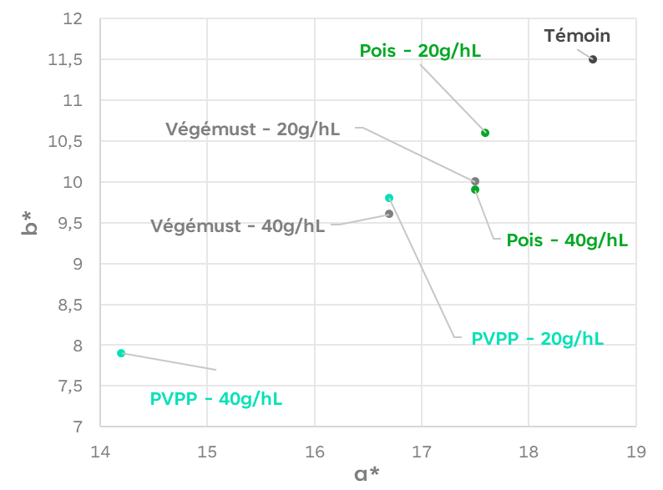
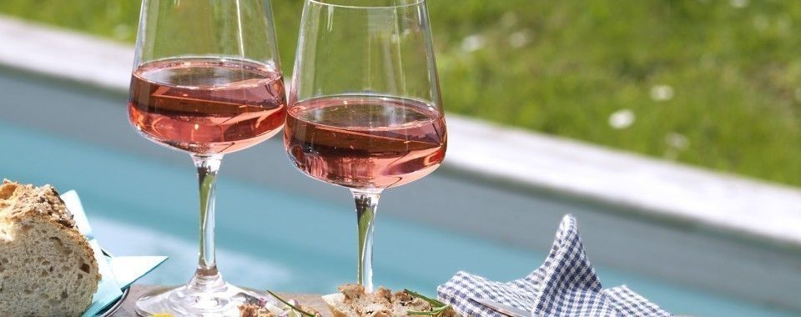
L’agent de collage de prédilection pour la gestion de la couleur des vins rosés
Prévenir le brunissement oxydatif.
Éviter la formation de pigments orange durant la conservation des vins.
Pink PVPP
M. Gil et C. Saucier
Etudier moléculairement l’effet de la PVPP sur :
l’ajustement de la couleur,
l’adsorption sélective des polyphenols,
l’arôme des vins finis.
Exemple : Collage en fermentation de jus de gouttes de Grenache (apport des colles au 1/3 de la FA). La décoloration est évaluée sur vin en fin de FA par la mesure des coordonnées CIELab.
Lorsqu’elle est appliquée durant la fermentation des vins rosés
Rouge
Jaune
a* = Composante
b* = Composante
Depuis le projet Pink PVPP, les mécanismes moléculaires responsables de ces observations sont connus.
Vert
Bleu

Slide 4
Quelles solutions sont envisageables dans le cadre d’une alternative « rosé »?
Pas de solutions de rupture envisageable à court ou moyen termes.
Quel cahier des charges :
Il faut développer à partir de l’existant, en piochant dans les outils autorisés par l’OIV.
Affinage
Eliminations des composés oxydés et oxydables
Réduction des composés phénoliques
Non allergène
Quelques exclus :
Caséine et Caséinate : utilisés en blancs et rosés, autorisés en bio, mais allergènes.
PVI-PVP : présentée par certains confrères comme une alternative. Mais moins efficace, tout aussi issue de la chimie du pétrole et non utilisable en bio.
Auxiliaire technologique
Gestion de la couleur
Diminution des nuances rouges et jaunes
Modération de l’amertume
Utilisable en bio
Exercice de formulation fondé sur notre connaissance de la PVPP et des autres adjuvants de collage.

Slide 5
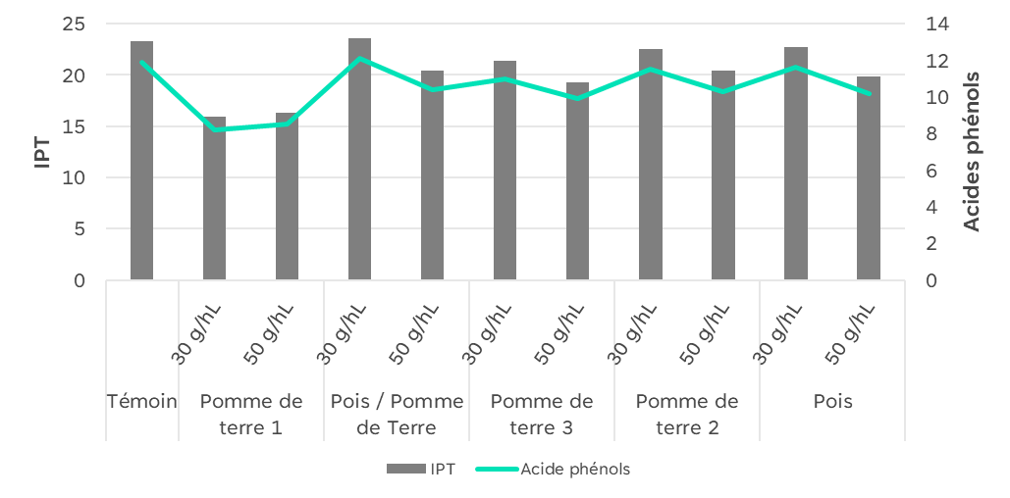
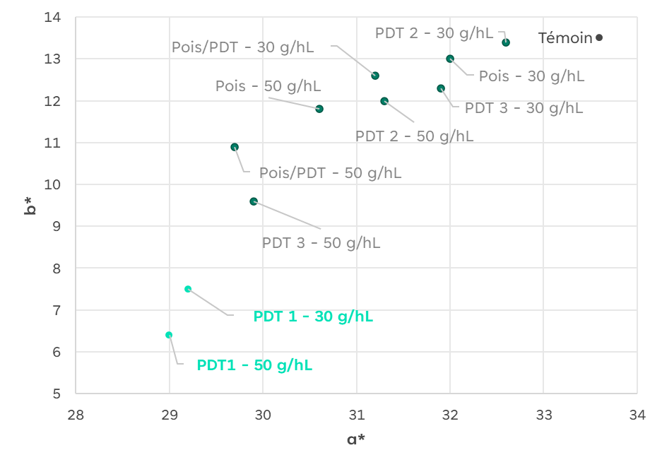
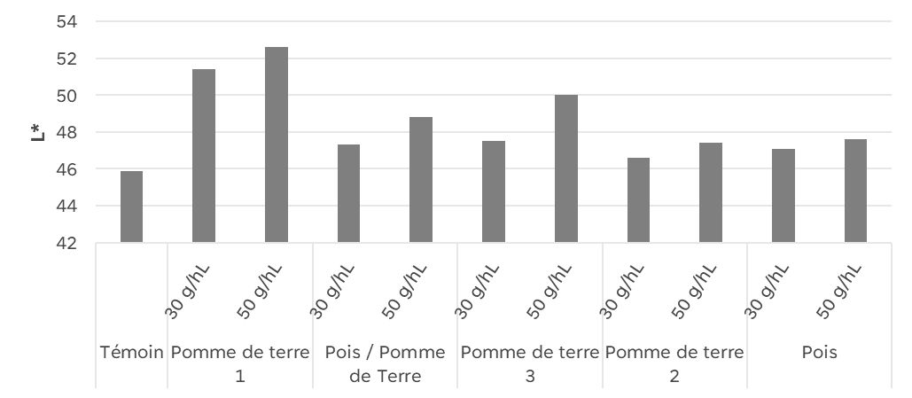
Une protéine végétale comme point de départ de ce développement
Identification d’une protéine de pomme de terre présentant :
Une forte capacité de décoloration.
Une grande capacité à éliminer les composés phénoliques.
Une contribution importante sur la brillance.
Exemple : décoloration d’un moût rosé de Merlot (2022)
Collage en stabulation 2 jours à 4°C.

Slide 6
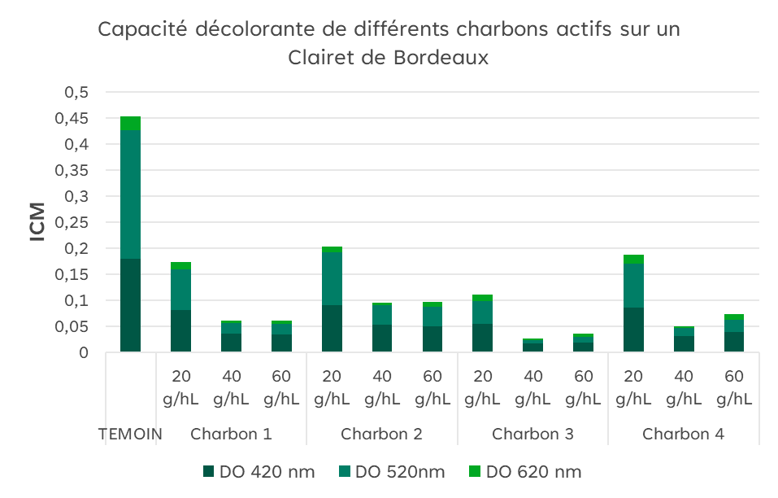
Un charbon décolorant pour renforcer son efficacité
et, un soupçon de bentonite sodique
La très grande aptitude à la décoloration des charbons actifs est incontestable.
L’aptitude de la bentonite sodique à capter des anthocyanes est connue.
Exemple : Impact de différentes bentonites sur la couleur d’un vin rosé.
Sélection du meilleur charbon de notre portfolio.
MICROCOL® ALPHA est notre meilleure bentonite sodique pour capter des anthocyanes
D’autres arguments à sa sélection :
aptitude à la clarification,
préservation des composés aromatiques,
apporte de la brillance,
contribue à la stabilisation protéique précoce des vins rosés (Itinéraires process, …).
A utiliser avec parcimonie pour ne pas dépouiller gustativement et aromatiquement le vin.

Slide 7
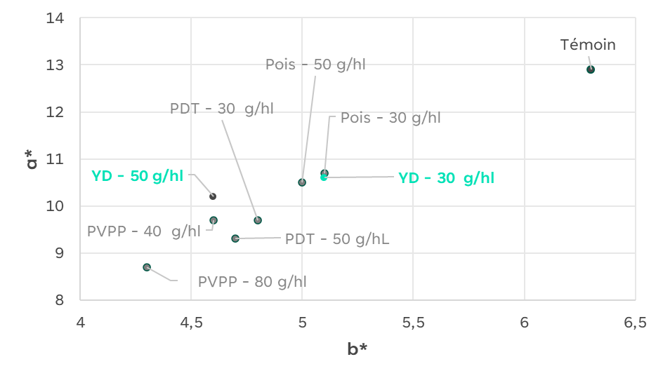
Et une bonne dose de levure inactivée
Les levures inactivées sont également des agents de collage qui contribuent à la gestion de la couleur des vins.
Exemple : Essai de collage sur un vin rosé oxydé. Collage sur vin 48h à 12°C.
D’autres atouts en faveur de levures inactivées :
Petits flocs
Vitesses sédimentation lentes
Bonnes compactions des lies de collage
Faibles potentiels zêta
Contenus cellulaires variables selon leurs origines et leurs process de fabrication.
⇨ Possibilité d’enrichir le vin par différents composés d’intérêts (Peptides sapides, GSH, composés réducteurs, …).
En comparaison du pois :
Un bon complément au charbon décolorant et à la bentonite sodique.
30 g/hL
Résultats comparables
Au final :22 combinaisons testées sur vins rosés
50 g/hL
Meilleurs résultats

Slide 8
Conclusion : Une parfaite illustration du concept d’œnologie de précision®
Grâce à une connaissance fine de la PVPP, nous sommes aujourd’hui capables de développer des solutions alternatives, reproduisant au mieux les effets de la PVPP.
Sélection ciblée de matières premières, apportant chacune une ou plusieurs fonctionnalités connues de la PVPP
Applications possibles du travail présenté aujourd’hui :
Rosé
Collage en moût
Collage en fermentation
Blanc
Blancs tachés
Blancs de noirs
Des travaux similaires menés pour un usage sur les vins blancs et la vinification en rosé quand le charbon n’est pas envisageable.
Ces sélections ont inspiré le développement d’une nouvelle gamme…

Slide 9
Une solution en lien avec nos valeurs
Obtenu par carbonisation (pyrolyse) de végétaux tels que la coque de noix de coco, le bambou, le chêne, l’hêtre ou le frêne. Peut également être issu de déchets organiques.
Issue de la valorisation des sous-produits de l’extraction de l’amidon.
Notre meilleure Protéine de pomme de terre
Notre meilleur charbon décolorant
Une très bonne levure inactivée
Notre meilleure bentonite sodique
La bentonite est une argile naturelle.
Produite localement.
Une orientation séduisante pour une alternative à un produit issu de la pétrochimie.

Slide 10
Nouvelle gamme de colles bio-sourcées.
Formulations d’origine 100% naturelle, utilisables en BIO,
alternatives aux produits d’origines animales ou chimiques.
Préparation à base de levures inactivées, patatine, charbon (20%) et de bentonite sodique.
Préparation à base de levures inactivées, patatine, protéine de pois et de bentonite calcique.
Applications:
Rosé :
Collage des moûts et vins en fermentation.
Blanc :
Collage des moûts et vins en fermentation - teneurs élevées en polyphénols.
Blancs de noirs.
Vins blancs tachés.

Slide 11
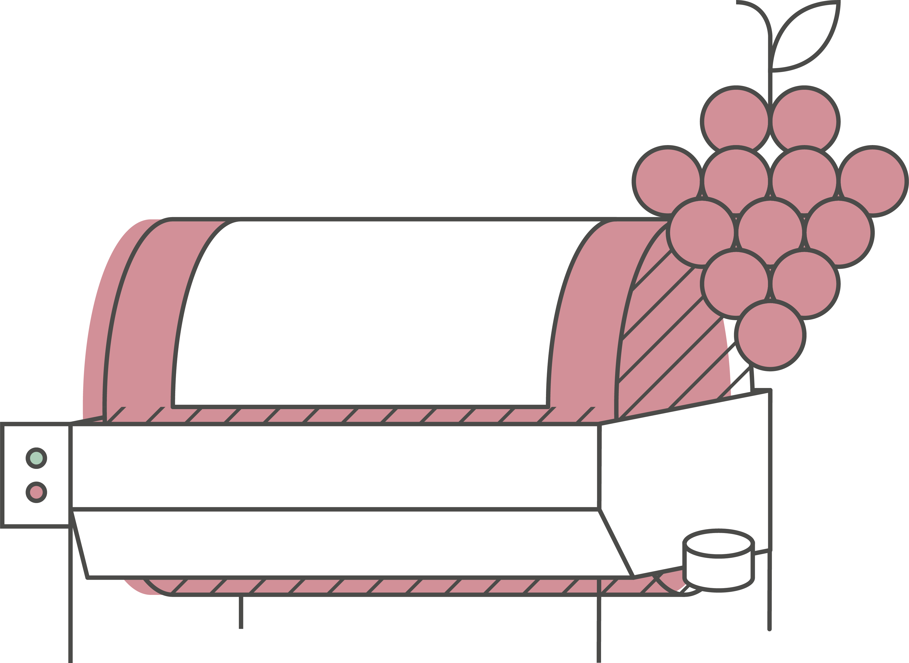
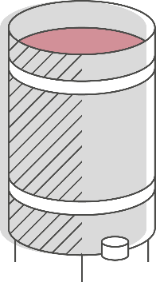
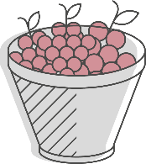
PINK | Développement sur le terrain
Cuve homogène
Sulfitage : 4 g/hL
Stabulation 8 à 10 j à 0 à 2 °C
TAVP / AT / pH / SO₂L / SO₂T / AV / A.malique / ICM / CIELab
Débourbage et division en 3 cuves filles. Détermination de la turbidité de chaque cuve
2 hL
2 hL
2 hL
ZYMAFLORE® XAROM 20 g/hL+ SUPERSTART® BLANC 20 g/hL + Nutrition : OAD LAFFORT®
POLYMUST® ROSÉ 70 g/hL
Casei Plus 70 g/hL
OENOFINE® PINK 70 g/hL
1/3 de la fermentation
1/3 de la fermentation
1/3 de la fermentation
Protocole trad. de la cave.
2 hL
2 hL
2 hL
Fin de FA avant et après sulfitage
TAVP / AT / pH / SO₂L / SO₂T / AV / A.malique / ICM / CIELab / Thiols /Esters
Après 4 mois
SO₂L / SO₂T / AV / ICM / CIELab
Notes:
So2 subscript
Ajout

Slide 12
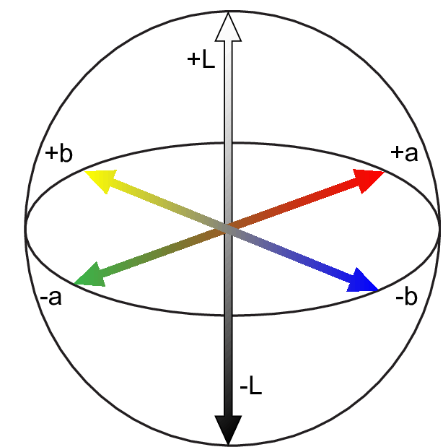
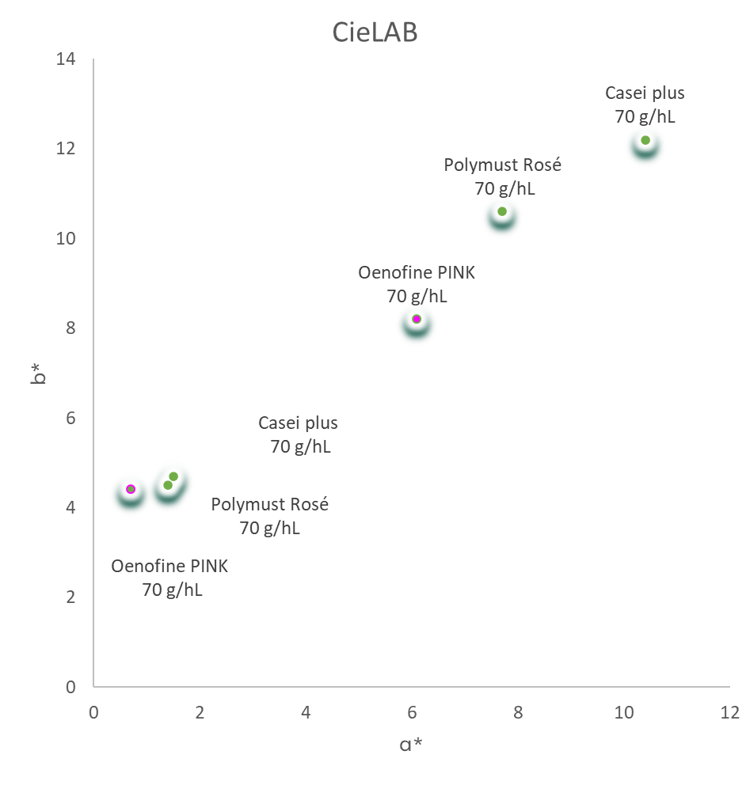
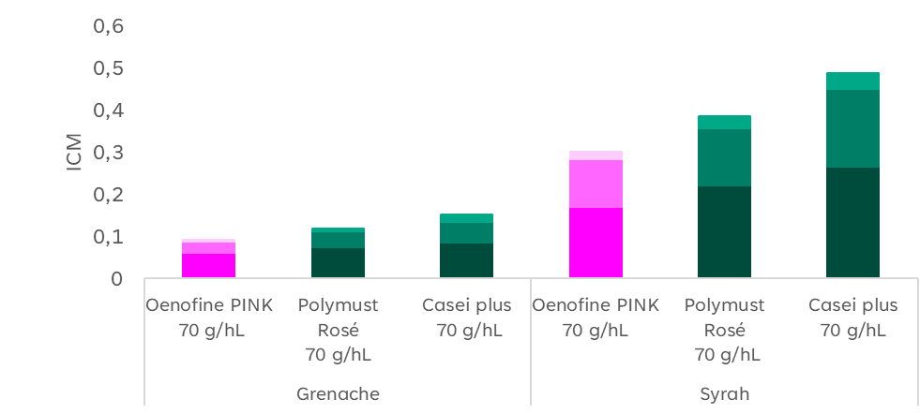
Diminution systématique de l’ICM et des facteurs a* et b*
OENOFINE® PINK: • Forte capacité de décoloration. • Grande capacité à éliminer les composés phénoliques. • Contribution importante sur la brillance. • Effets synergiques des différentes matières premières. Adaptation du dosage appliqué?
PINK | Développement sur le terrain
Grenache rosé 2022, TAV = 11,51 - AT= 4,43 - pH = 3,1
Syrah rosé 2022, TAV = 12,93 - AT= 3,3 - pH = 3,29
Syrah
Grenache

Slide 13
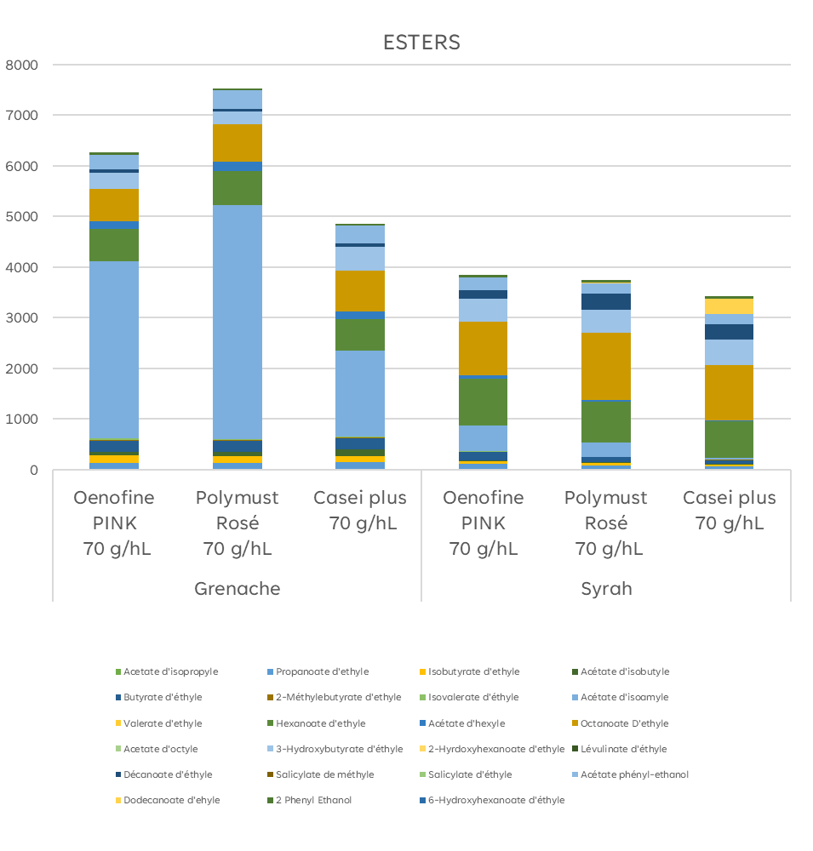
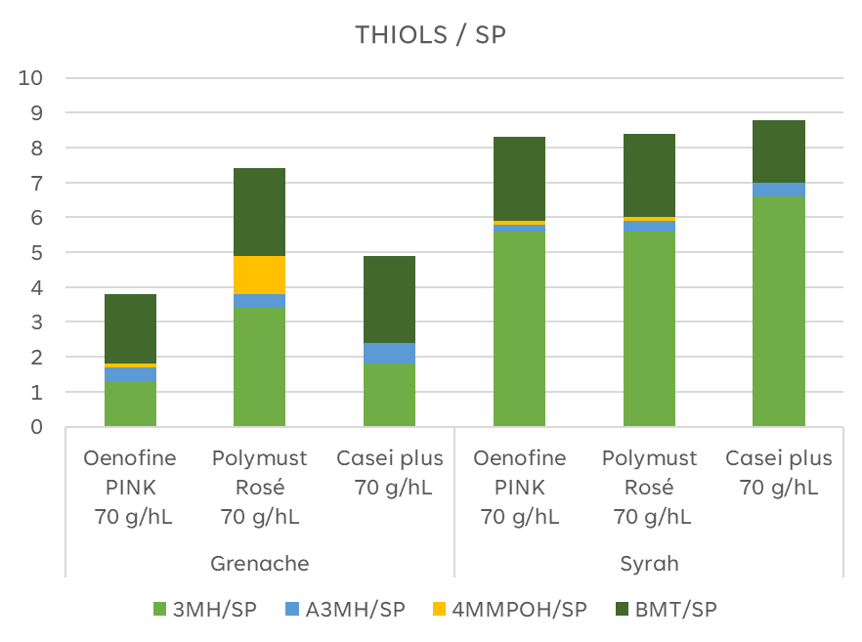
PINK | Développement sur le terrain
POLYMUST® ROSÉ, expression aromatique des thiols et des esters très importante.
OENOFINE® PINK et CASEI PLUS ont une expression aromatique similaire.
Illustrées dans la présentation R&D, des doses de collage élevées pourraient influencer l'expression aromatique.
Adaptation du dosage appliqué ?

Slide 14
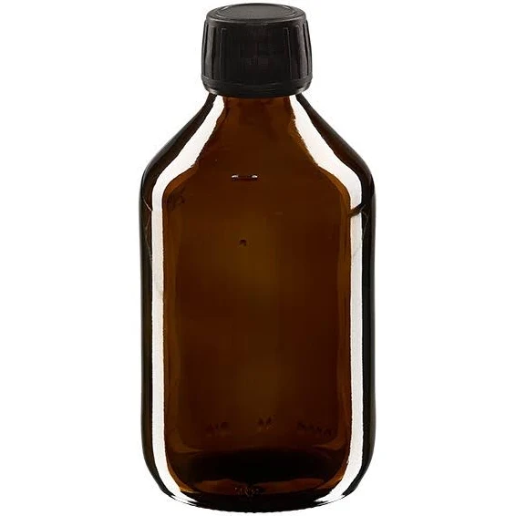
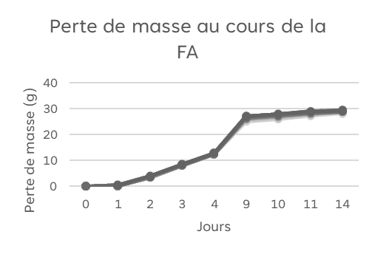
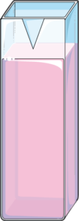
PINK | Mise au point en laboratoire
Collage en fermentation (1/3)
Témoin
VINICLAR® P
Témoin positif 1, (PVPP 100%)
Spectrophotomètre
ICM, IP<T, Acides Phénols
CIEL*a*b*
L*, a*, b*, ΔE
POLYMUST® ROSÉ
Témoin positif 2, (PVPP + Patatines)
Moût SYRAH
14 jours, 16°C
ZYMAFLORE® X5,
SUPERSTART® BLANC,
Nutrition OAD LAFFORT®
OENOFINE® PINK
Patatine, levures inactivées, charbon (20%)
et bentonite calcique.
50 g/hL
Triplicatas par modalité
25 g/hL
70 g/hL
Notes:
Cépage
Mout Physico chimi

Slide 15
PINK | Mise au point en laboratoire
Témoin
VINICLAR® P
POLYMUST® ROSÉ
OENOFINE® PINK
25 g/hL
50 g/hL
70 g/hL
25 g/hL
50 g/hL
70 g/hL
25 g/hL
50 g/hL
70 g/hL

Slide 16
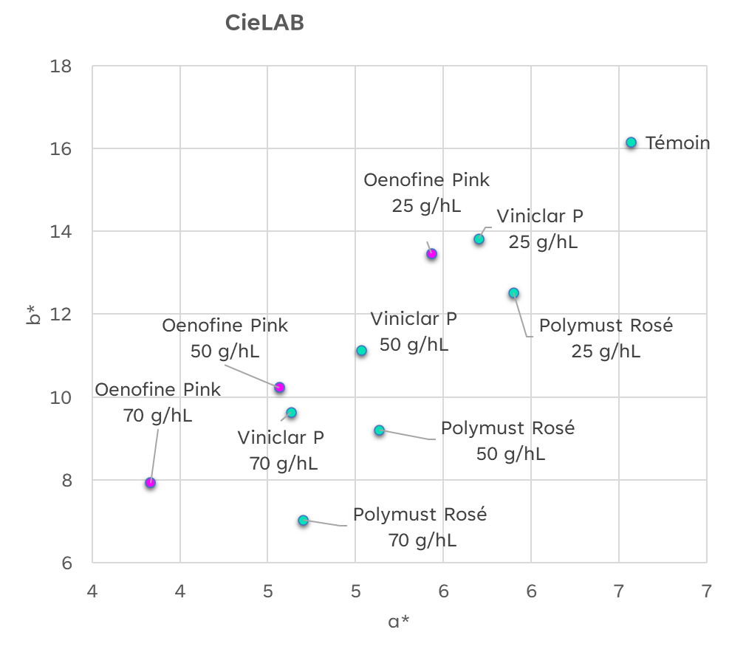
PINK | Validation des acquis
Réactivité d’OENOFINE® PINK importante !
Le dosage d'OENOFINE® PINK doit être adapté en conséquence !
POLYMUST® ROSÉ : efficacité importante quel que soit le scénario.
Notes:
Enlever les 40%

Slide 17
Nouvelle gamme de colles bio-sourcées.
Formulations d’origine 100% naturelle, utilisables en BIO,
alternatives aux produits d’origines animales ou chimiques.
Préparation à base de levures inactivées, patatine, charbon (20%) et de bentonite sodique.
Préparation à base de levures inactivées, patatine, protéine de pois, et de bentonite calcique.
Applications:
Vins blancs et vinification rosé quand le charbon n’est pas envisageable.

Slide 18
NATURE | Collage sur moût
Collage sur moût Merlot rosé
Condition extrême : Nuance vive foncée
a* = 33,6 b*= 13,5.

Slide 19
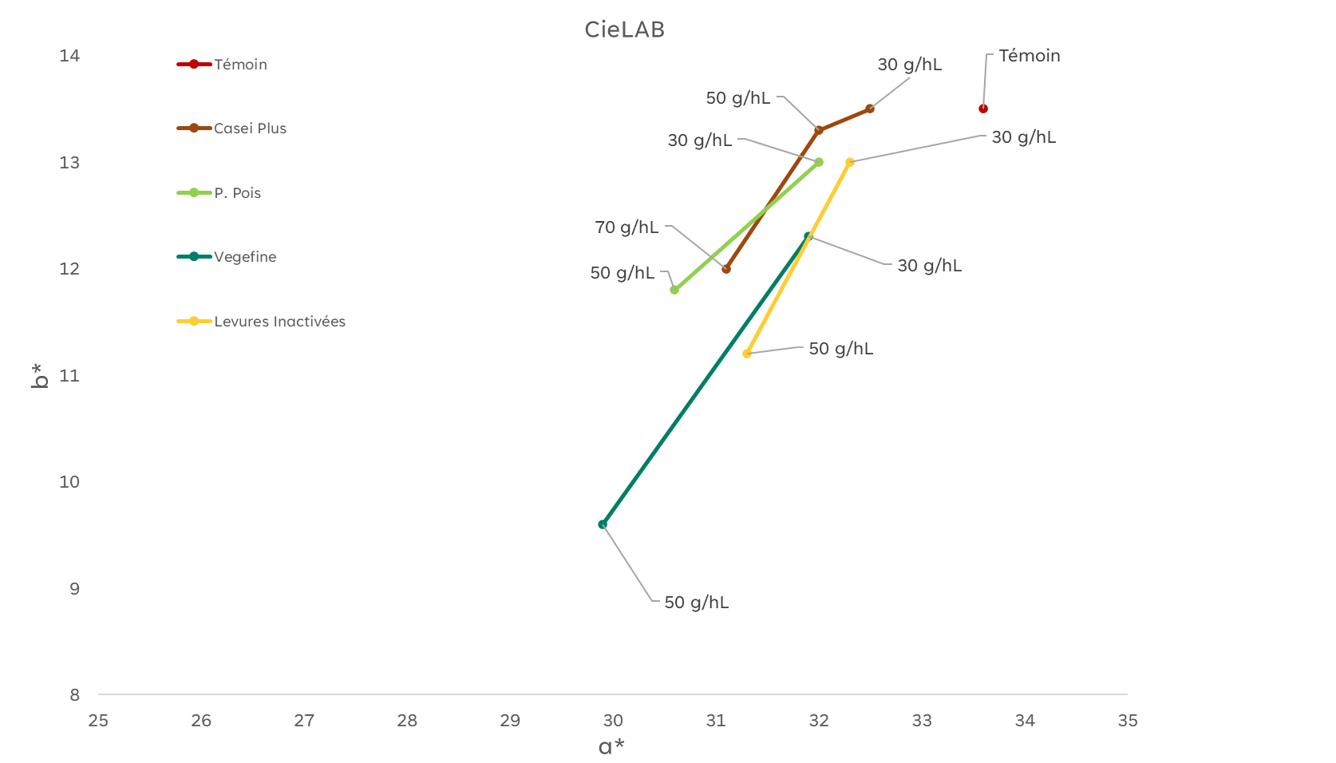
NATURE | Collage sur moût
Collage sur moût Merlot rosé
Condition extrême : Nuance vive foncée
a* = 33,6 b*= 13,5.
Collage sur moût, Temps: 48h ;
Température 12°C.
Les différents agents de collage purs montrent une efficacité différentielle.
VEGEFINE®, réduction importante de la teinte jaune orangé.

Slide 20
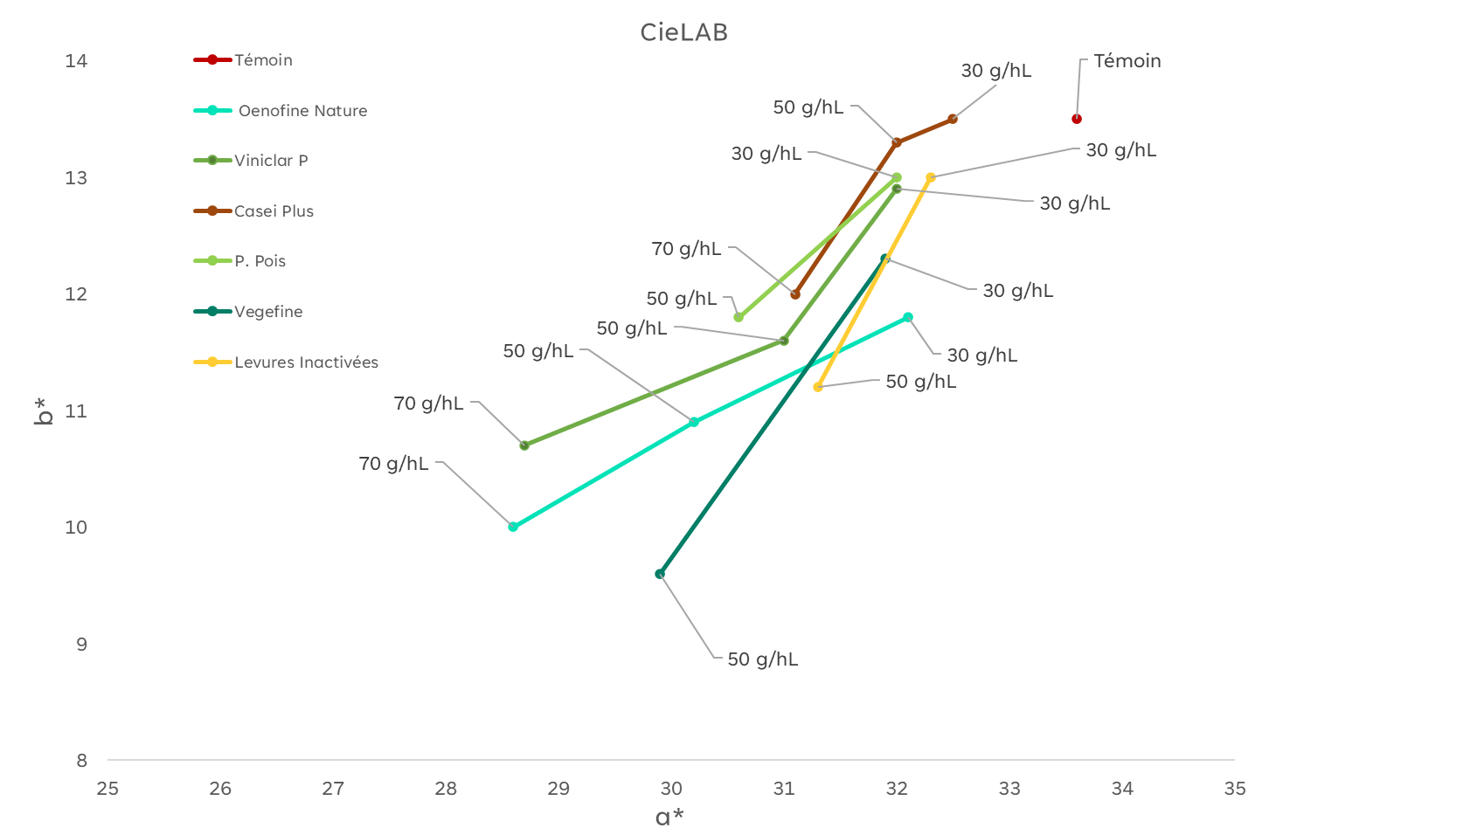
NATURE | Collage sur moût
Collage sur moût Merlot rosé
Condition extrême : Nuance vive foncée
a* = 33,6 b*= 13,5.
Collage sur moût, Temps: 48h ;
Température 12 °C.
Les divers agents de collage purs montrent une efficacité différentielle.
VEGEFINE®, réduction importante de la teinte jaune/orangée.
OENOFINE® NATURE a montré un impact similaire à VINICLAR® P en abaissant les facteurs a* et b*.

Slide 21
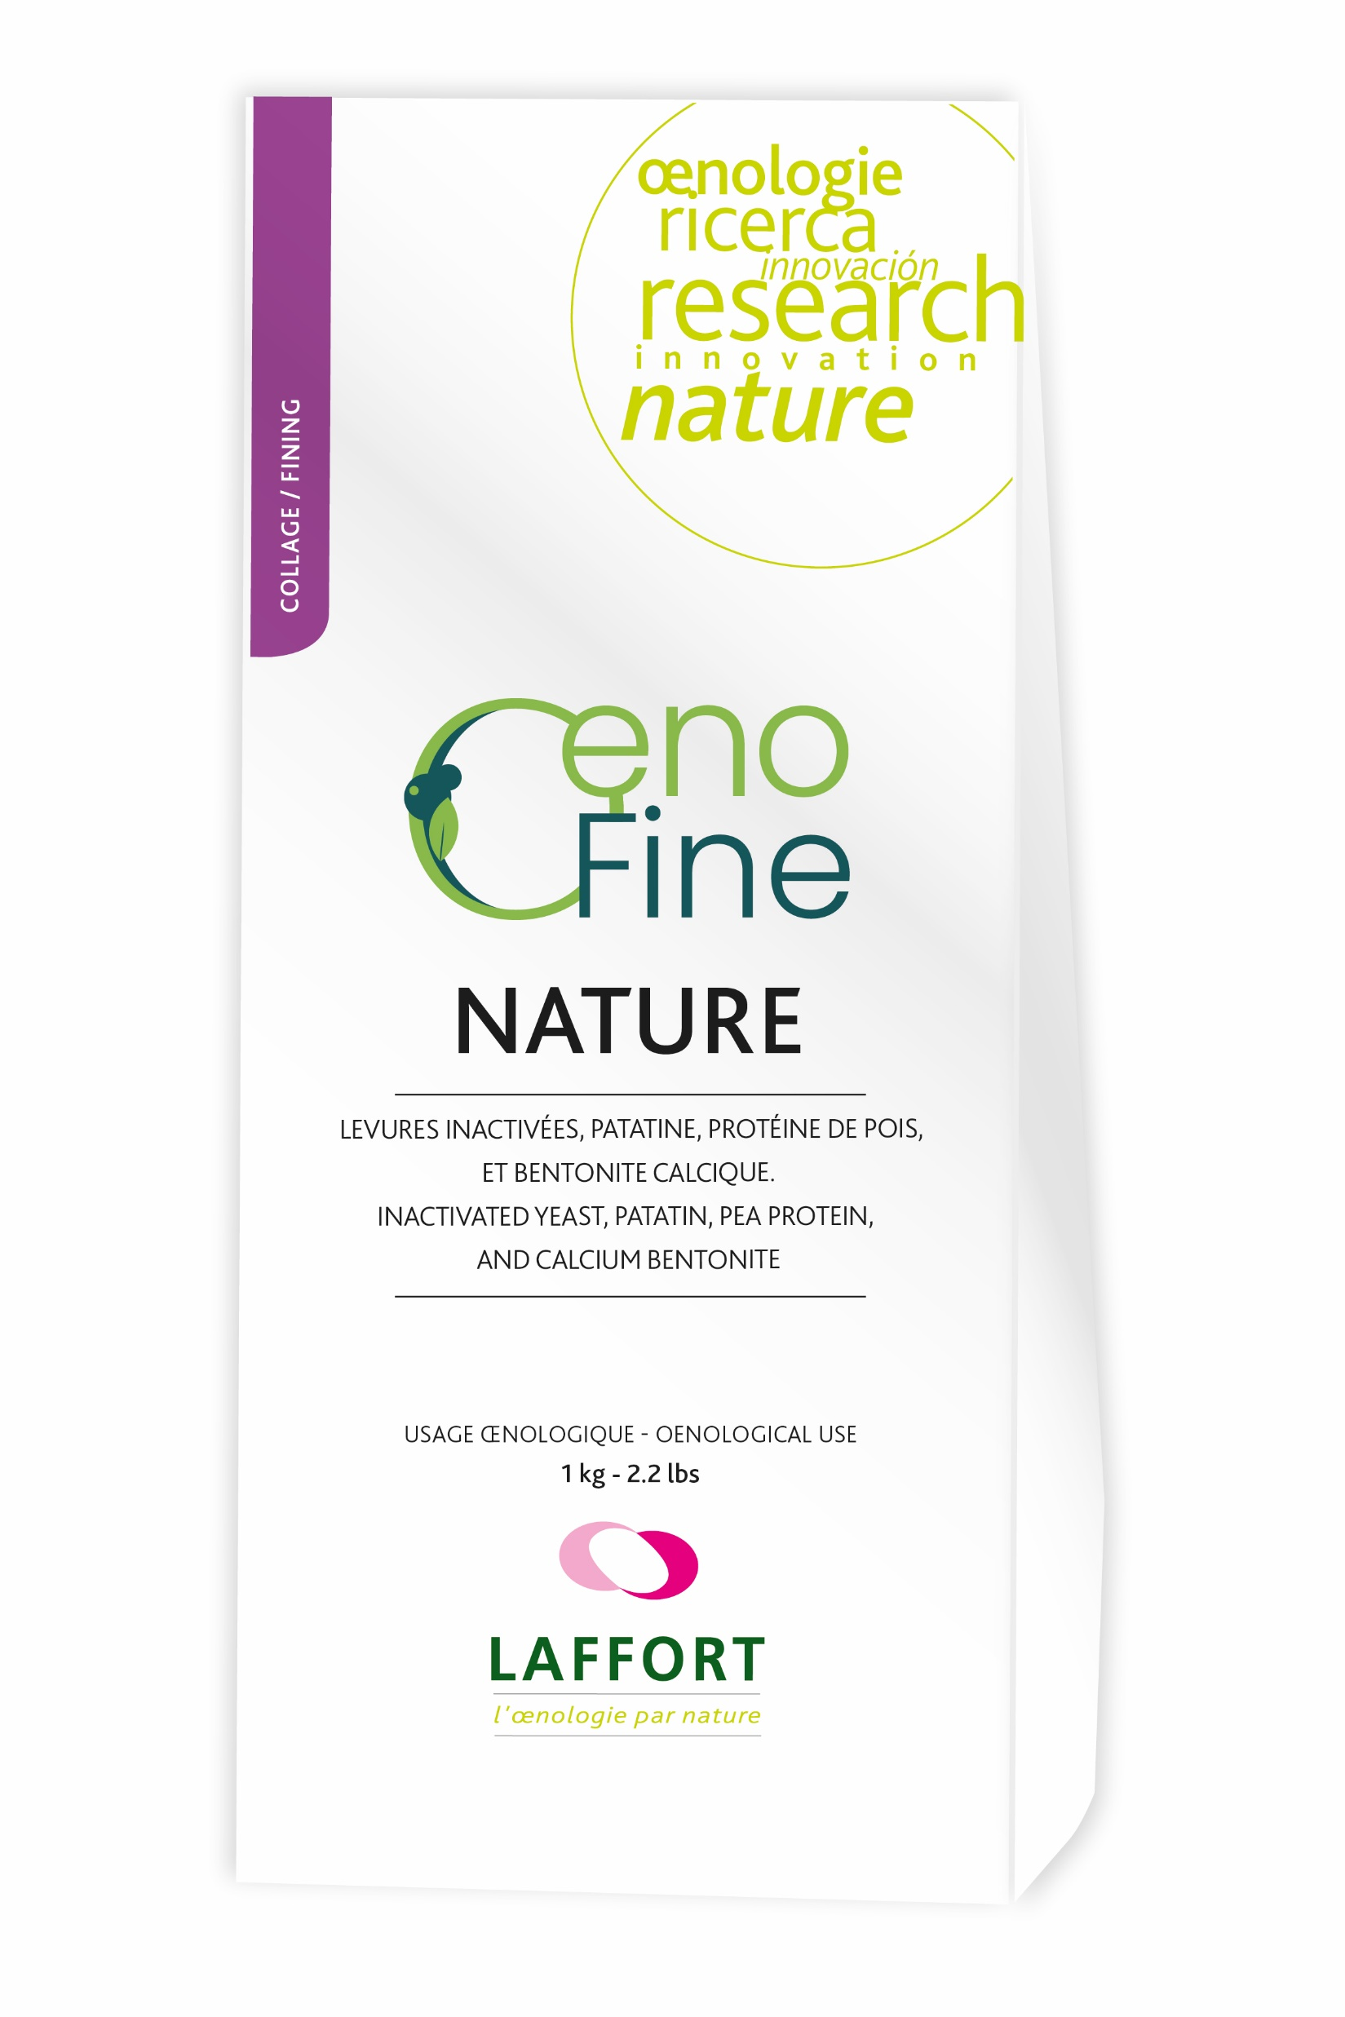
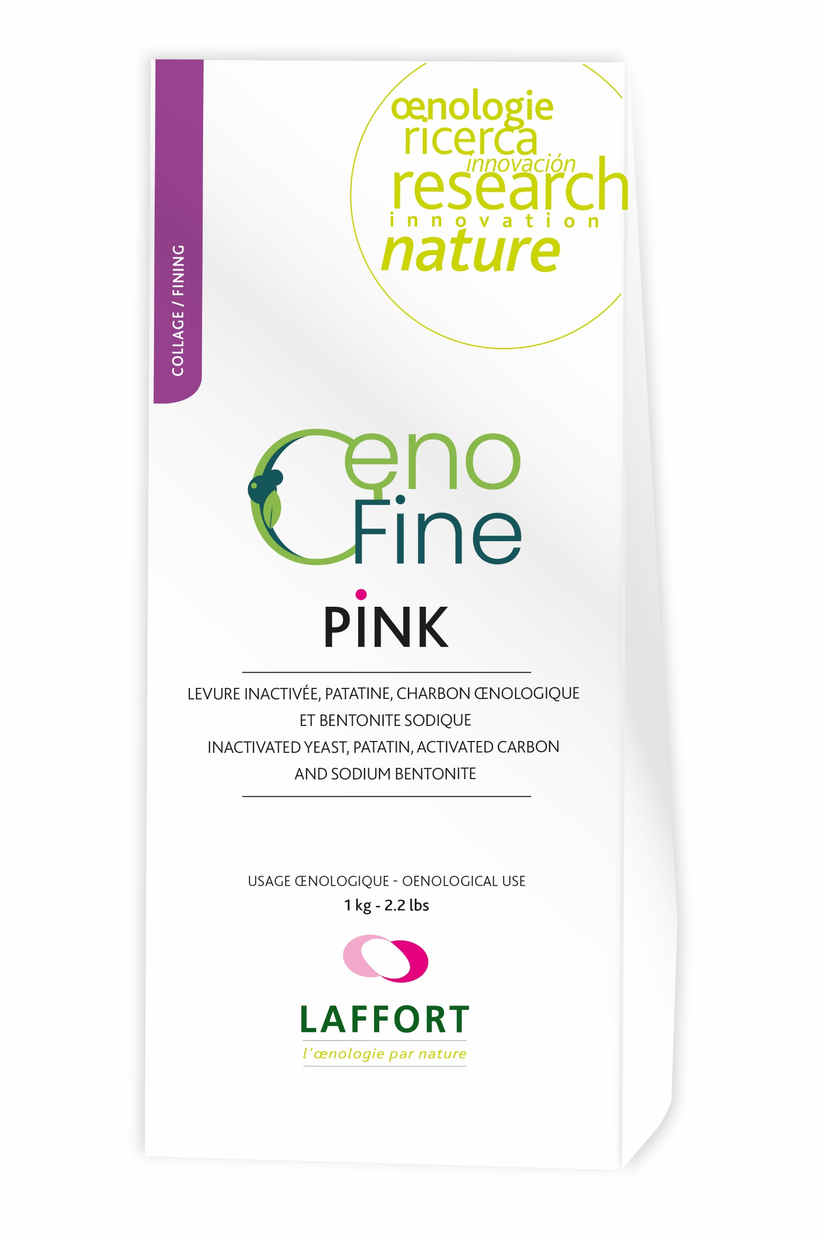
Nouvelle gamme de produit collage.
Alternative bio-sourcée à l’usage de la PVPP.
Préparation à base de levures inactivées, patatine, protéine de pois et de bentonite calcique.
Polyvalent et utilisable sur une large gamme de moûts et de vins à teneurs élevées en polyphénols oxydés et oxydables.
Extrêmement efficace sur vin pour l’affinage organoleptique.
DOSE D’EMPLOI :
Moûts blancs et rosés : 15 - 50 g/hL.
Vins : 10 - 20 g/hL.
DOSE MAX : 80 g/hL
CONDITIONNEMENT: Sachet 1 et sac 5 kg
Préparation à base de levures inactivées, patatine, charbon (20%) et de bentonite sodique.
Stabilité durable de la teinte des vins rosés, par l’élimination de polyphénols oxydables pendant la fermentation.
Utilisation sur moût pour la gestion de la teinte.
Très bonne capacité de sédimentation.
DOSE D’EMPLOI :
Moûts blancs et rosés : 10 - 30 g/hL.
Jus de presse : 10 - 50 g/hL.
Vins blancs : 2 - 15 g/hL.
DOSE MAX : 166 g/hL
CONDITIONNEMENT: Sachet 1 et sac 10 kg

Slide 22
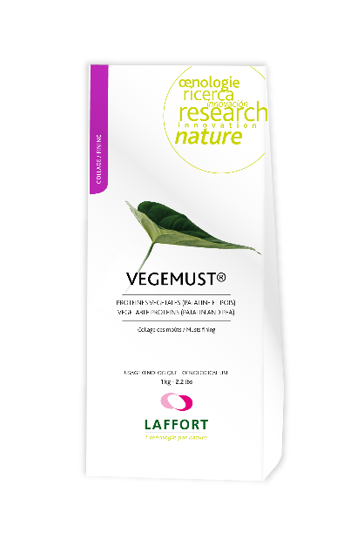
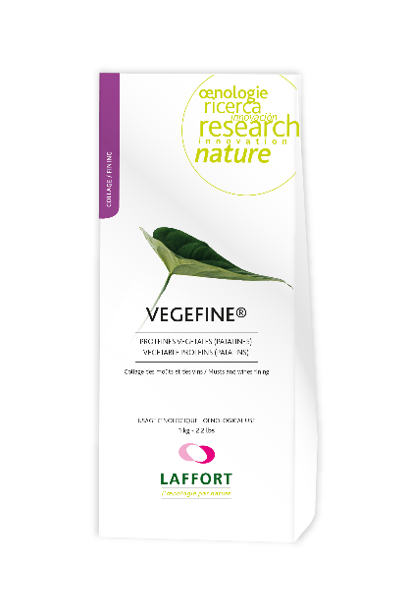
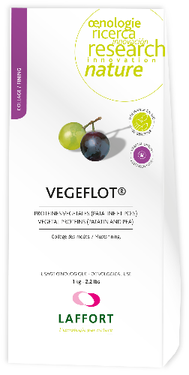
VEGE : Protéines végétales pures
différentes formulations adaptées à chaque situation
Non animales, non OGM.
Validées en BIO (EU).
VEGEFLOT®
VEGEMUST®
VEGEFINE®
Association de protéines végétales pures (patatine et pois) à forte capacité de floculation, spécifiquement développée à la flottation.
Équilibre optimisé entre les sources de protéines végétales.
Grande vitesse de flottation, potentiel zêta extrêmement élevé.
Chapeau de flottation stable.
Bonne compaction des mousses (faible pourcentage de lies).
Association spécifique de protéines végétales pures (patatines et pois) à forte capacité de floculation, adaptée au débourbage statique et collage en fermentation.
Potentiel zêta élevé, effet synergique des protéines.
Vitesse de sédimentation élevée.
La présence de patatine participe efficacement à réduire les composés source d’oxydation potentielle.
Protéines végétales (patatines), pour le collage des vins et des moûts.
Polyvalent et utilisable sur une large gamme de moûts et de vins à teneurs élevées en polyphénols oxydés et oxydables.
Extrêmement efficace sur vin pour l’affinage organoleptique.

Slide 23
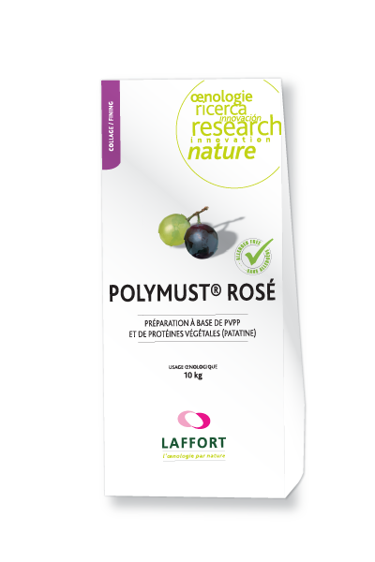
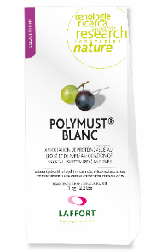
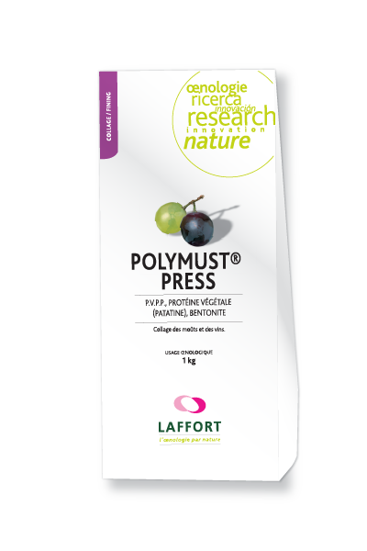
POLY : Formulations à base de PVPP et de protéines végétales
Tirez le meilleur parti de la synergie entre les matières premières grâce à différentes formulations adaptées à chaque situation.
Prévention de l'oxydation et élimination des acides phénoliques oxydables susceptibles de piéger les arômes et d'altérer la couleur.
Diminue la teneur en composés phénoliques.
Assure la stabilisation de la teinte en éliminant les polyphénols oxydés.
Élimine les composés phénoliques oxydables et oxydés.
Protège les moûts et leurs précurseurs aromatiques.
Elimine l'amertume des vins.

